Slide 1
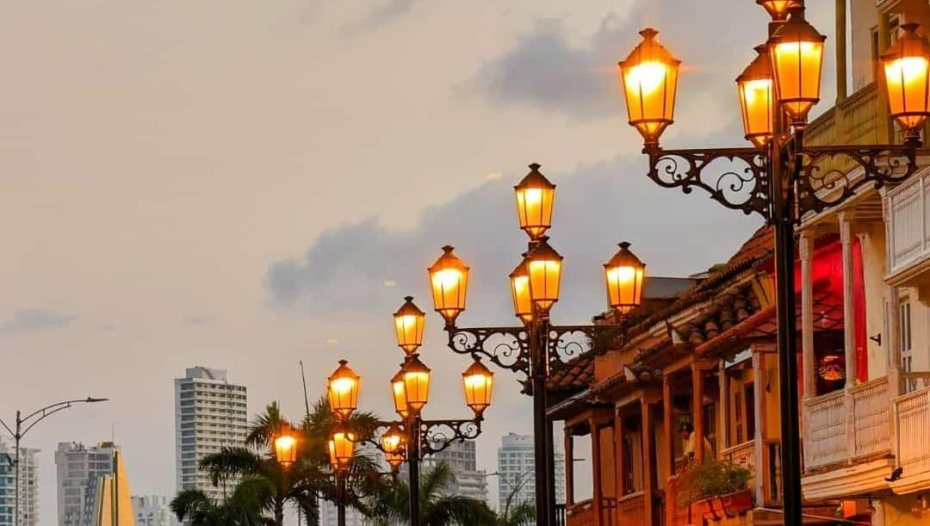
Alumbrado Público
Cartagena
Ejecución Octubre 2025

Slide 2
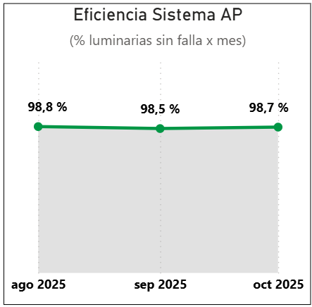
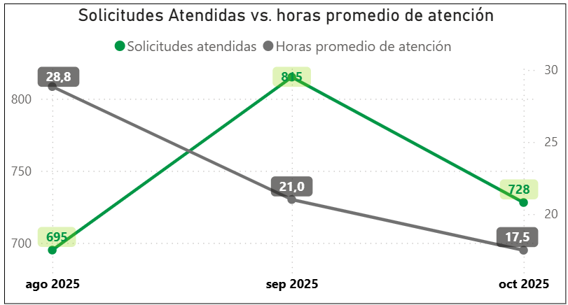
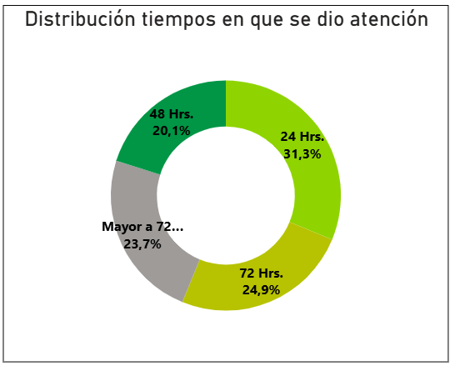
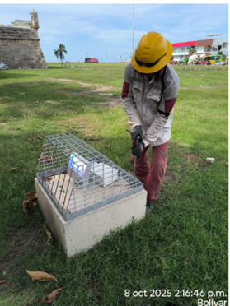
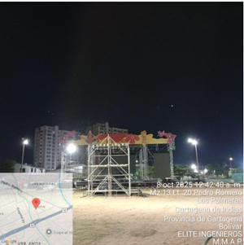
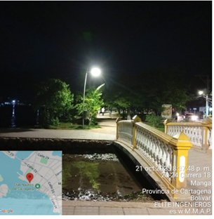
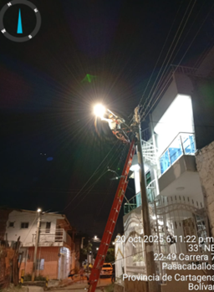
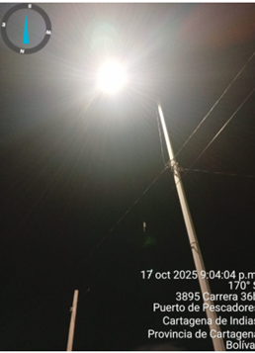
GESTIÓN DEL MANTENIMIENTO - CARTAGENA
ALUMBRADO PÚBLICO
La cantidad de luminarias en funcionamiento al mes de octubre fue del 98,7% aproximadamente, manteniendo un porcentaje de falla inferior al 3% desde el año 2021.
En el mes de octubre se han atendido 728 solicitudes en un promedio de 17,5
La distribución del tiempo en que se dio atención a las 815 solicitudes en el mes de octubre fue de un 31,3% de solicitudes atendidas en 24 horas; 20,1% atendidas en 48 horas; 24,9% atendidas en 72 horas; y 23,7% atendidas en más de 72 horas.
Murallas
Cancha Palmeras
Manga
Pasacaballos
Av. Perimetral
Notes:
398
277
134

Slide 3
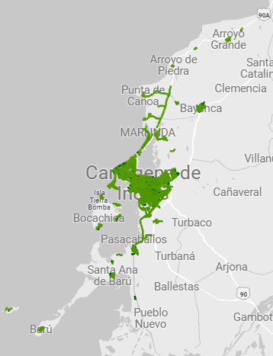
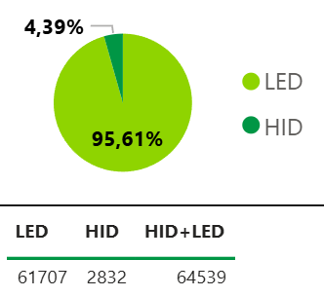

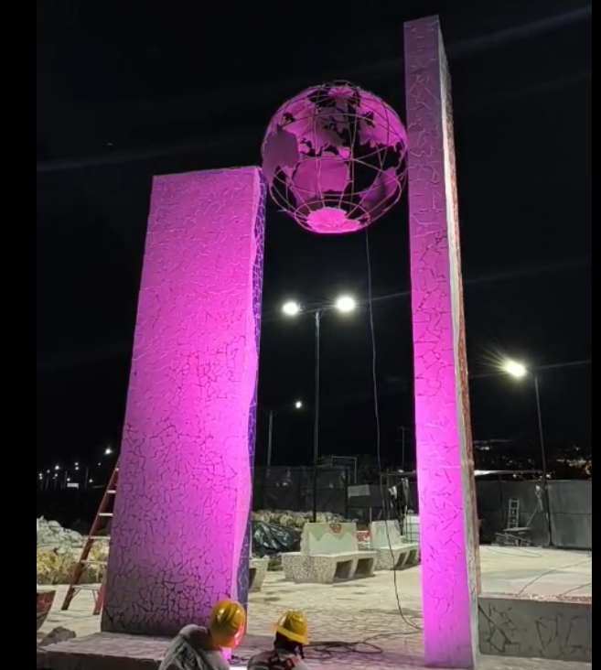
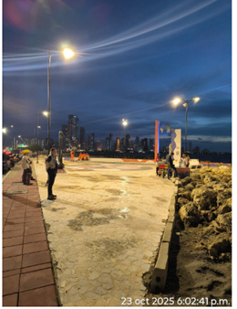
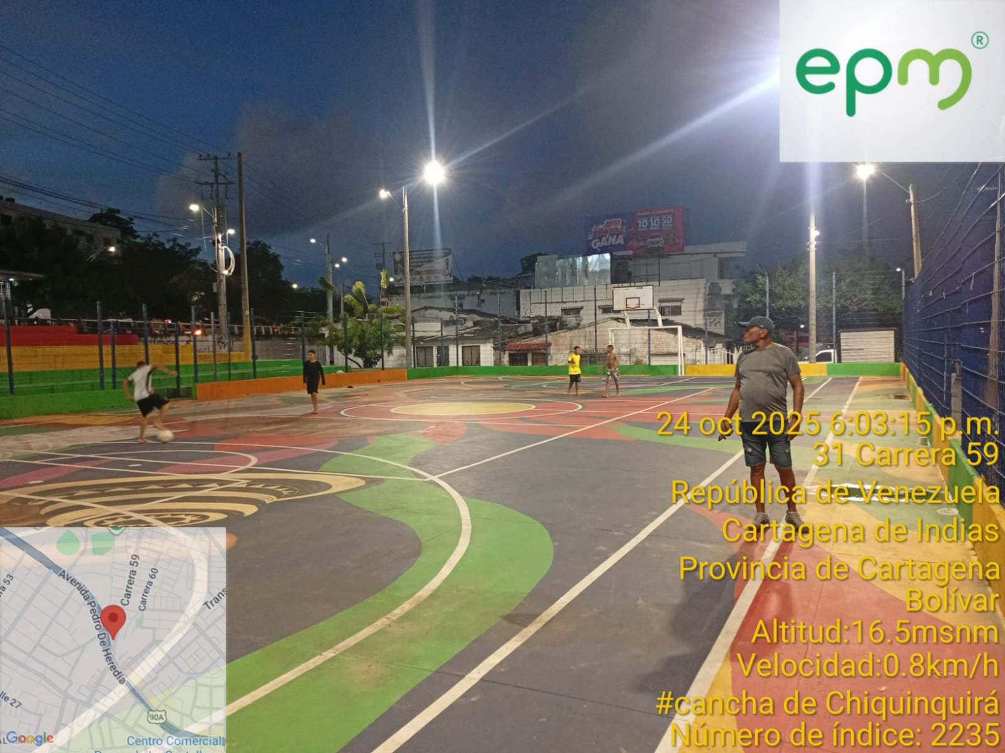
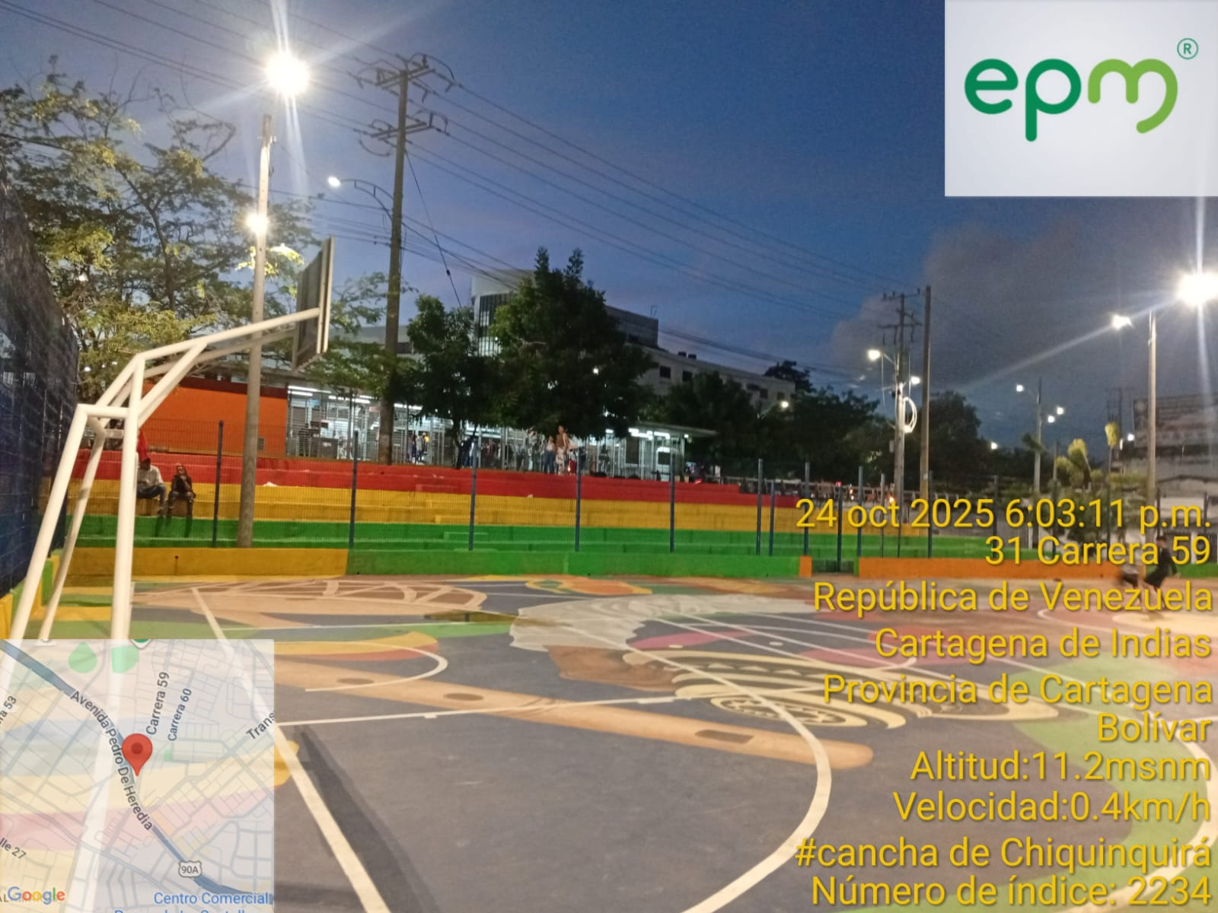
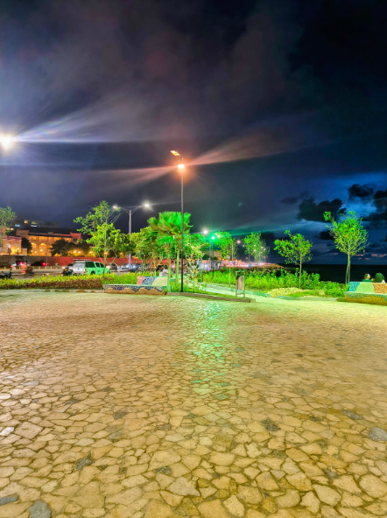
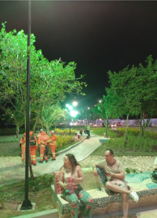
GESTIÓN DEL EJECUCION MODERNIZACIÓN - CARTAGENA
ALUMBRADO PÚBLICO
Parque Monumento Unión De Los Océanos.
Cancha Chiquinquirá
Parque De los Alcatraces
95,61% Porcentaje de Luminarias Modernizadas Equivalente a 61.707
4,39% Porcentaje de Luminarias Pendientes Por Modernizar Equivalente a 2.832

Slide 4
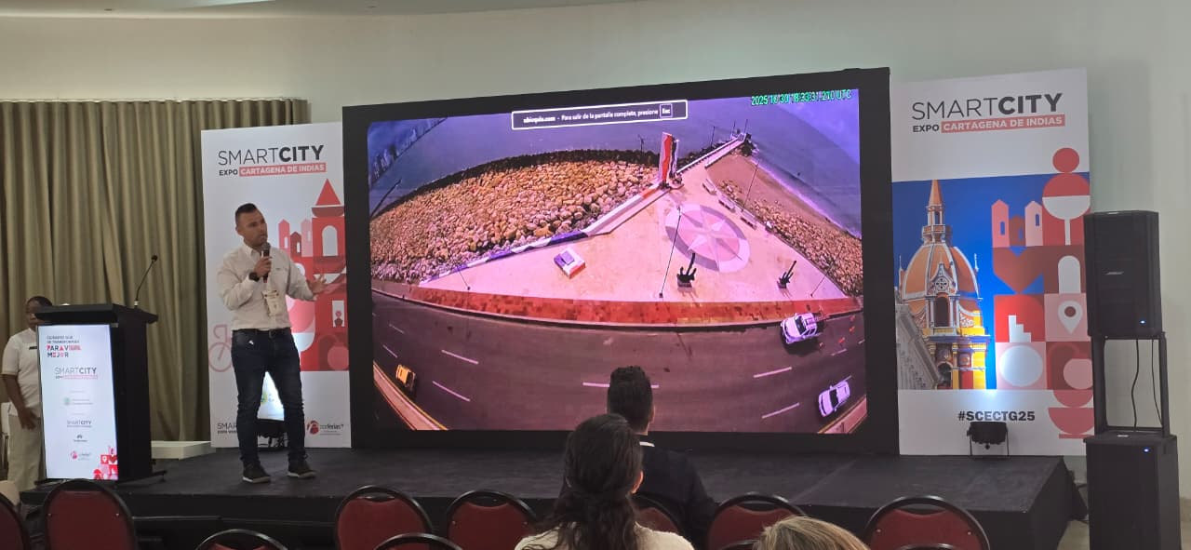
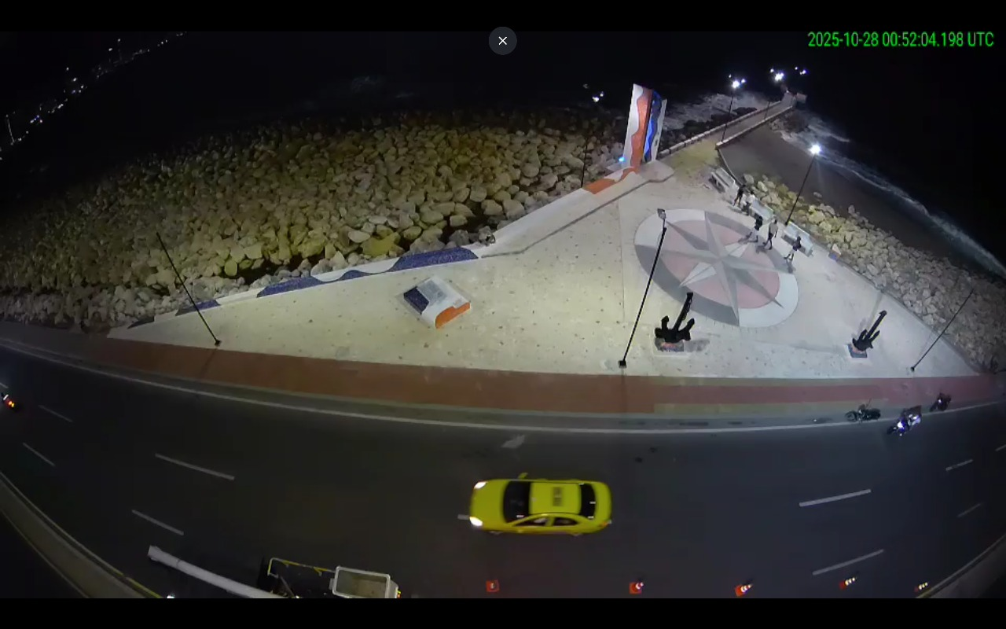
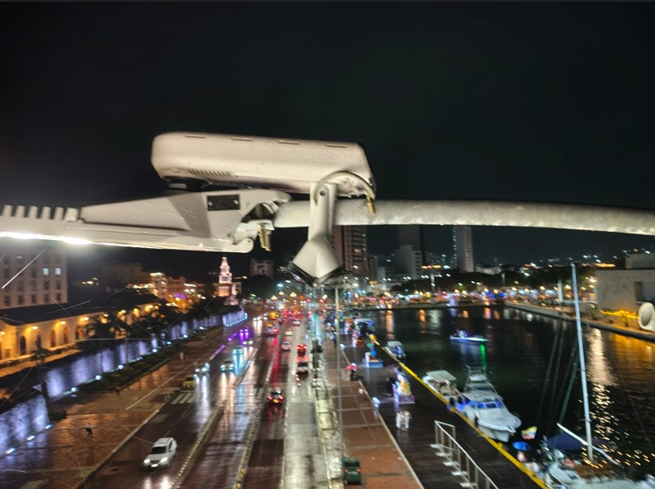
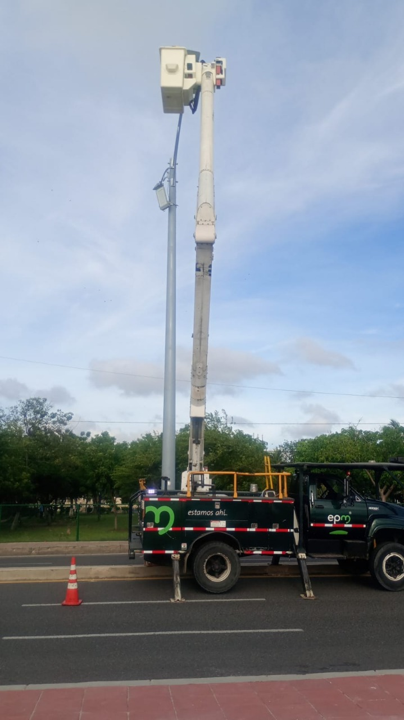
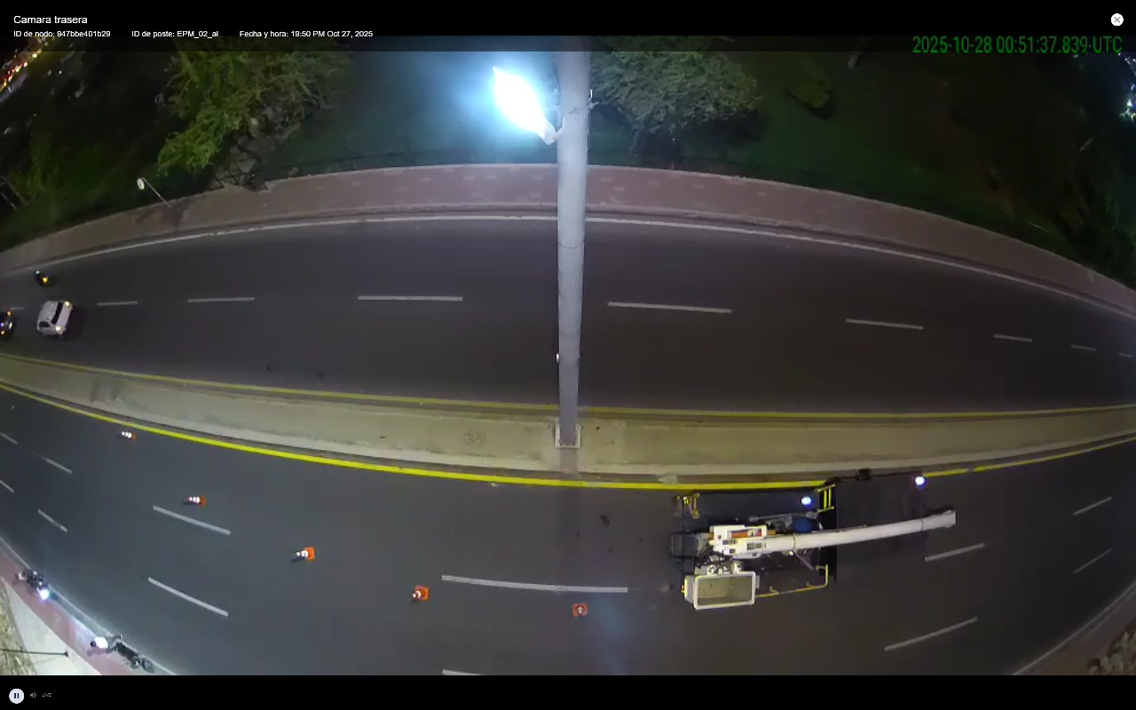
GESTIÓN DEL EJECUCION MODERNIZACIÓN - CARTAGENA
ALUMBRADO PÚBLICO
Piloto Telegestion Fase II

Slide 5
GRACIAS

